Slide 1


第27课时
王宅六味(switch语句的应用)

Slide 2

王宅六味——switch语句的应用
王宅六味
寿仙菇、酒糟芋、下山笋、太师豆腐、孝子鱼、猪全福
给“六味”按1~6编号，试编一个菜名查询程序，输入编号输出菜名。

Slide 3
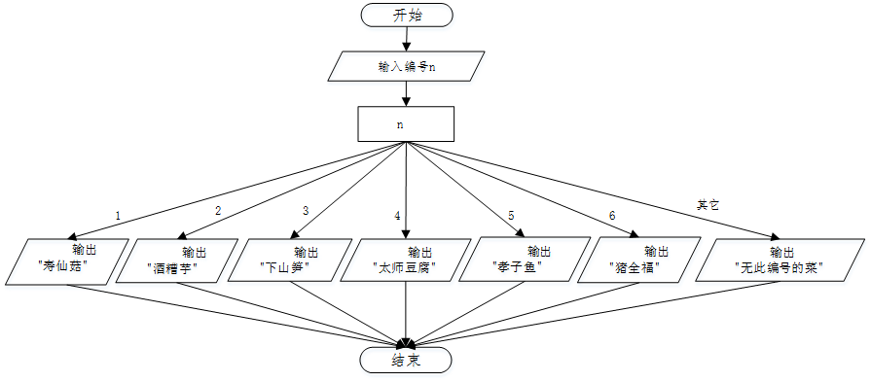
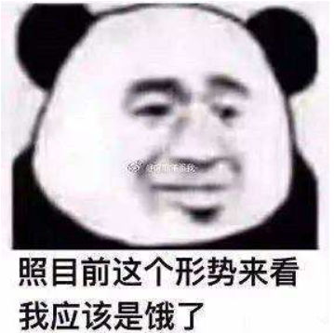

Slide 4

#include<iostream>
using namespace std;
int main()
{
int n;
cout<<"请输入编号：";
cin>>n;
switch(n)
{
case 1: cout<<"寿仙菇"<<endl;break;
case 2: cout<<"酒糟芋"<<endl;break;
case 3: cout<<"下山笋"<<endl;break;
case 4: cout<<"太师豆腐"<<endl;break;
case 5: cout<<"孝子鱼"<<endl;break;
case 6: cout<<"猪全福"<<endl;break;
default: cout<<"无此编号的菜"<<endl; break;
}
return 0;
}

Slide 5
课后作业
2、阅读程序写结果。
int day,month,year,sum,leap;
cout<<"请输入年、月、日：";
cin>>year>>month>>day;
switch(month)
{
case 1: sum= 0;break;
case 2: sum= 31; break;
case 3 : sum= 59;break;
case 4 : sum= 90;break;
case 5: sum= 120;break;
case 6: sum= 151;break;
case 7: sum= 181;break;
case 8: sum= 212;break;
case 9: sum= 243;break;
case 10: sum= 273;break;
case 11: sum= 304;break;
case 12: sum= 334;break;
default:cout<<"输入有误";break;
}
sum+=day;
if(year%400==0 ||(year%4==0 && year%100!=0))
leap=1;
else leap=0;
if(leap==1 && month>2) sum++;
cout<<sum<<endl;
year month day sum
----------------------------------
1、选择题
Windows是一种（ ）。
字处理系统
操作系统
数据库系统
图文处理系统
输入： 2018 8 8
输出:____________

Slide 6
课后作业
#include <iostream>
using namespace std;
int main()
{
float x,y,ans;
char f;
cout<<"请输入两个数：";
cin>>x>>y;
cout<<"请输入一个符号(+-*/):";
cin>>f;
ans=0;
switch(___________)
{
case '+': ans=x+y;break;
case '-': ans=x-y;break;
case '*': ans=x*y;break;
case '/': if(_________) ans=x/y;
else cout<<"除数不能为0"<<endl;
break;
}
if(f!='/' || y!=0) cout<<ans<<endl;
return 0;
}
3、完善程序。
简单的计算器，输入两个数和一个四则运算符，输出计算结果。

Slide 7


下课啦！

